Slide 1
案件改善WG説明資料
-デリバリTm向けの共有事項-

Slide 2
アジェンダ
1.スキーマ2の検歴テーブルの取得項目不備（mil_pro_0040）
2.スキーマ2の取込仕様の留意点 -リレーションの欠落-
3.postgreSQL15へのバージョンアップの影響 –substring関数のSQL標準化対応-

Slide 3
1.スキーマ2の検歴テーブルの取得項目不備（mil_pro_0040）
【事象】
二次利用DB（スキーマ2）の検歴情報（mmlLb）の検歴項目情報テーブルにおいて、
以下の項目は検査結果値（value）、数値結果（num_value）のそれぞれに対応する値が設定できるように定義されているが、検査結果値（value）の方のみが登録される
取込仕様となっている。 ※スキーマ4では両方とも存在
・上限値（up_value）
・下限値（low_value）
・文字列で示す基準値（normal_value）
・異常値フラグ（out_flag）
仕様上はmmlLb:valueタグとmmlLb:num_valueタグのそれぞれの属性として、
上限、下限などが設定されるが、valueの方からしか取得していない
検歴項目情報テーブルのテーブル定義（一部）
19 | 検査結果値 | value | mmlLb:value
20 | 数値結果 | num_value | mmlLb:numValue
21 | 上限値 | up_value | mmlLb:value@mmlLb:up
22 | 下限値 | low_value | mmlLb:value@mmlLb:low
23 | 文字列で示す基準値 | normal_value | mmlLb:value@mmlLb:normal
24 | 異常値フラグ | out_flag | mmlLb:value@mmlLb:out H:上限値越え N:基準値範囲内 L:下限値未満 A:異常

Slide 4
1.スキーマ2の検歴テーブルの取得項目不備（mil_pro_0040）
【対応方針】
実際登録されている値も全ての項目に設定されているとは言い難く、参考程度の内容となっていることもあり、京大案件以外では直接データ提供を行っていないとの認識。
また改修後、再取込が必要となり、取込完了にかなりの時間を要する。
今後のデータ提供案件で前記項目はデータ提供を行わないこととする。
既に提供済みで継続する可能性のある京大案件については、 継続提供できるようにスキーマ4でのデータ取込を継続することで対応できるようにする。

Slide 5
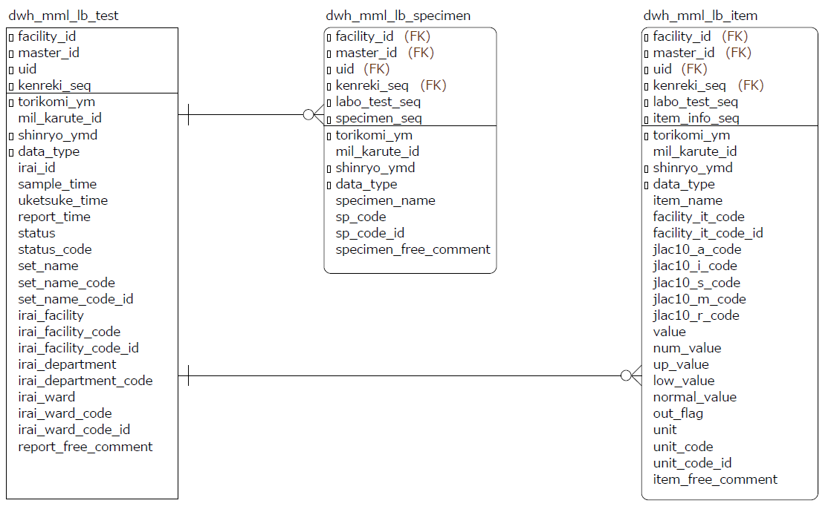
2.スキーマ2の取込仕様の留意点 -リレーションの欠落-
スキーマ2の取込仕様により、本来のER上で子となるテーブルのレコードが存在するにもかかわらず、
親となるテーブルのレコードが存在しないケースが存在する。
親となる検歴情報テーブルに対して異なる検体材料テーブルと検査項目テーブルは
1対0以上の関係となるはずだが、検歴情報テーブルのレコードが存在しないケースがある
検歴情報の主なテーブルのER図

Slide 6
2.スキーマ2の取込仕様の留意点 -リレーションの欠落-
【発生するケース】
親テーブルのシステム導出項目以外の項目が全てNullの場合に発生する。
検歴情報の主なテーブルのER図
【システム導出項目】
・共通部分から取得する項目
→施設ID、患者ID、UID
・DB登録上、PK重複を防ぐために必要な連番
→検歴SEQ
・DB上の共通項目
→取込年月、診療年月、千年カルテID、データ種別
【システム導出項目以外】
・検歴情報の場合、採取日時、報告日時、報告状態など
→全てNullの場合、当該レコードが登録されない仕様

Slide 7
2.スキーマ2の取込仕様の留意点 -リレーションの欠落-
【当事象における留意点】
不要な場合は親テーブルと結合せず、抽出対象のテーブルのみを参照するSQLにする。
⇒実際は親テーブルが必要なケースがほとんどであるため、意識する必要はないと思われる
※検歴の場合は採取日時がないデータを利用するケースはほぼないと考えられる
検歴情報の主なテーブルのER図
例えば、採取日時の有無にかかわらず検体検査の一覧を取得するというケースの場合、検歴情報テーブルと結合しないSQLとすれば問題ない。

Slide 8
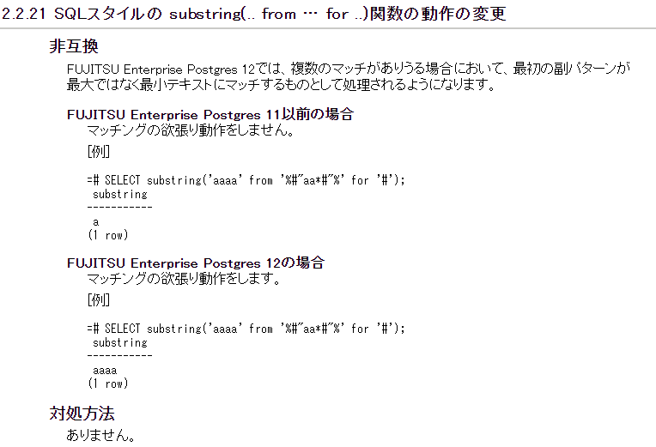
3.postgreSQL15へのバージョンアップの影響 –substring関数のSQL標準化対応-
postgreSQLのバージョンが現行10から15にアップデートされる。
これに伴う影響の中でデリバリTmにも関係ありそうな項目として、
substring関数の仕様変更（SQL標準に準拠）がある。
旧仕様では欲張りマッチングしない
新仕様では欲張りマッチングする
⇒意図した動作通りであるため、特に意識しなくてよい

